Slide 1

Самореализация детей дошкольного возраста через различные виды
театрализованной деятельности
МБДОУ «ЦРР – детский сад №50»
Левобережного района г.Воронеж
Воспитатель ВКК – Колесникова Л.В.

Slide 2


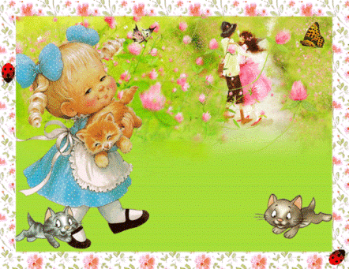

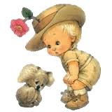

Slide 3

Самореализация ребенка – это раскрытие детских личных возможностей, которые ведут к более счастливой и успешной жизни.
Самореализация дошкольников лучше всего развивается в условиях постоянного посещения детского коллектива и работы с педагогами, взрослыми.

Slide 4
Театрализованную деятельность можно разделить на две основные группы:
1. Игры-драматизации, в которых ребенок исполняет роль в качестве «артиста».
2. Режиссерские игры. Здесь в качестве «артистов» выступают игрушки или их заместители, а ребенок, организуя деятельность как «сценарист и режиссер» управляет «артистами». Озвучивая героев и комментируя сюжет он использует разные средства вербальной выразительности.
Видами драматизации являются:
- Игры-имитации образов животных, людей, литературных персонажей;
- Ролевые диалоги на основе текста;
- Инсценировки произведений;
- Постановки спектаклей по одному или нескольким произведениям;
Игры-импровизации с разыгрыванием сюжета (или нескольких сюжетов) без предварительной подготовки.
Виды режиссерских игр: театр на фланелеграфе, театр пальчиковый, настольный театр, плоскостной и объемный, театр кукол Би-ба-бо, театр марионеток, кукольный театр, теневой театр.

Slide 5
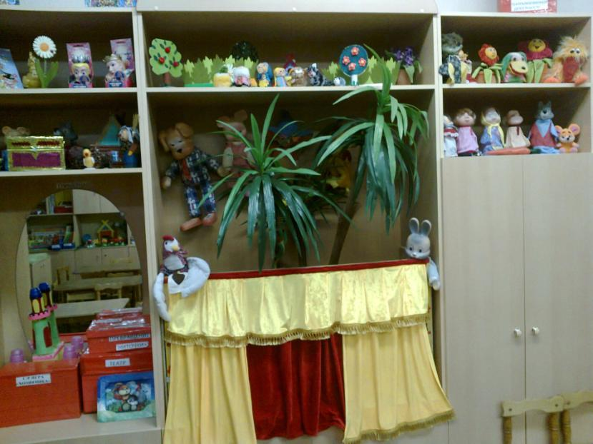

Slide 6
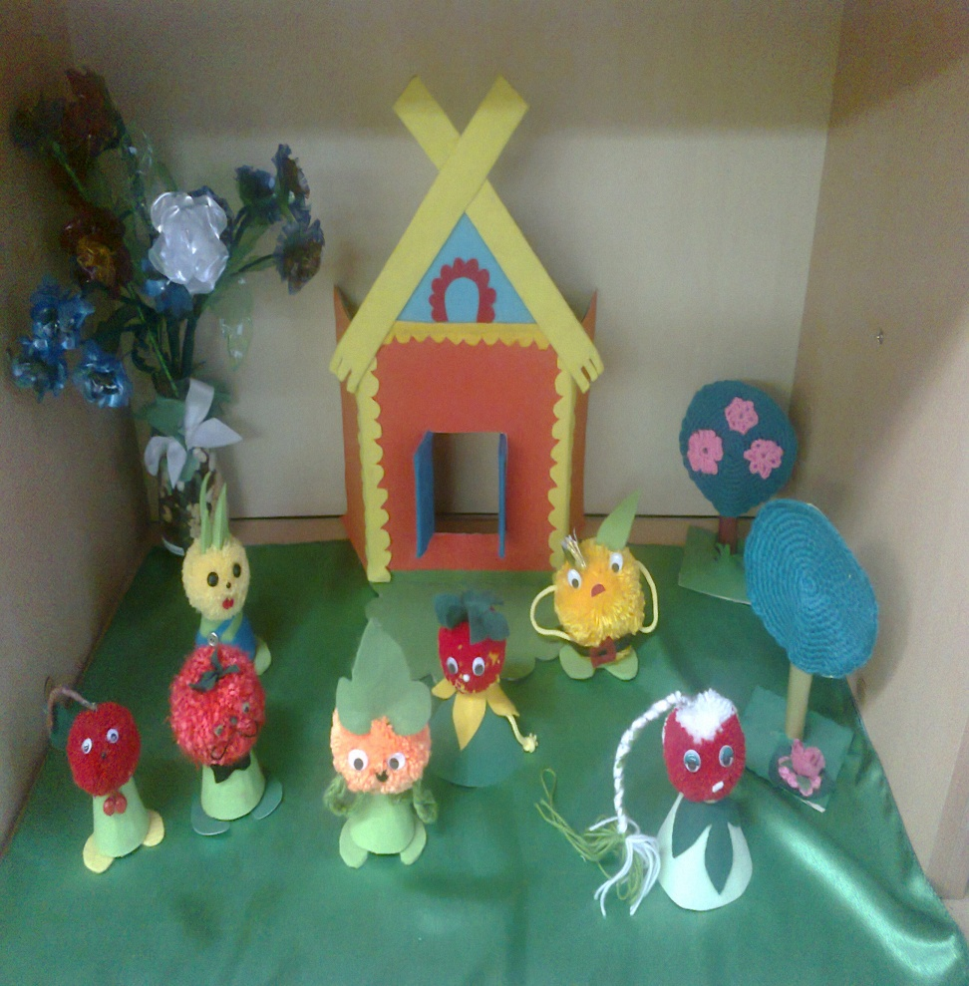
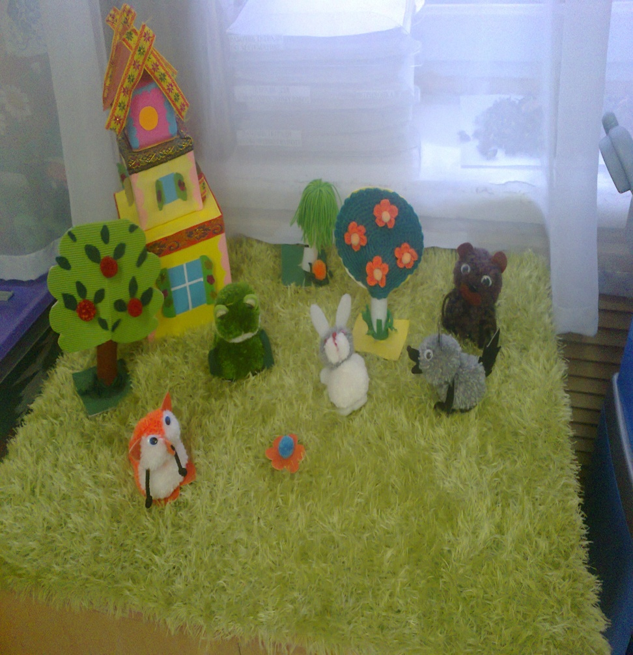
Театр из помпонов

Slide 7
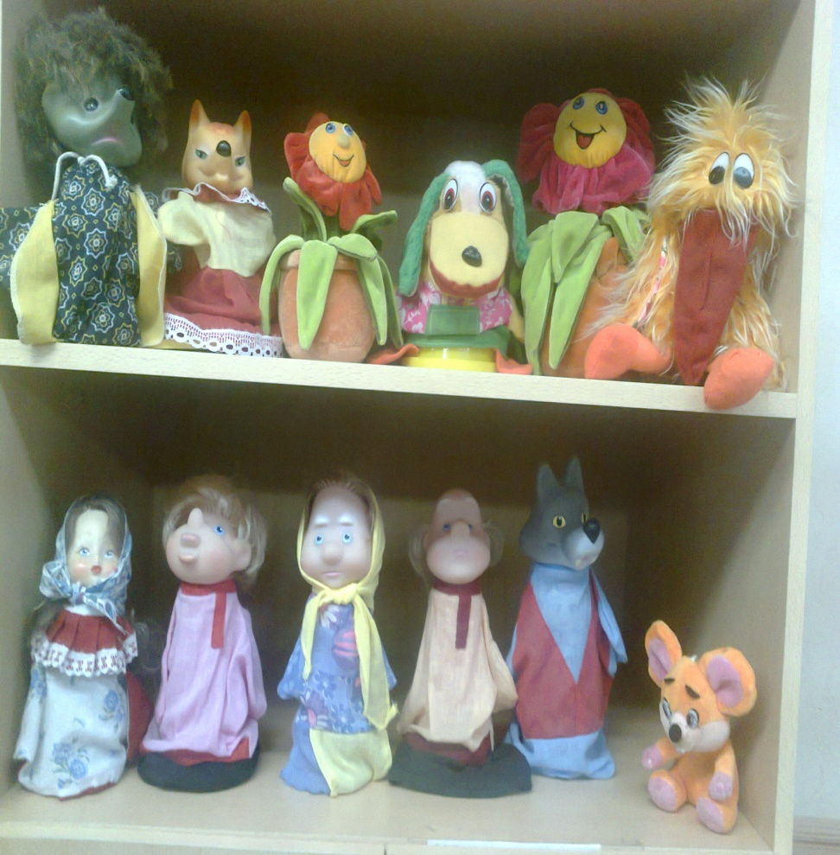
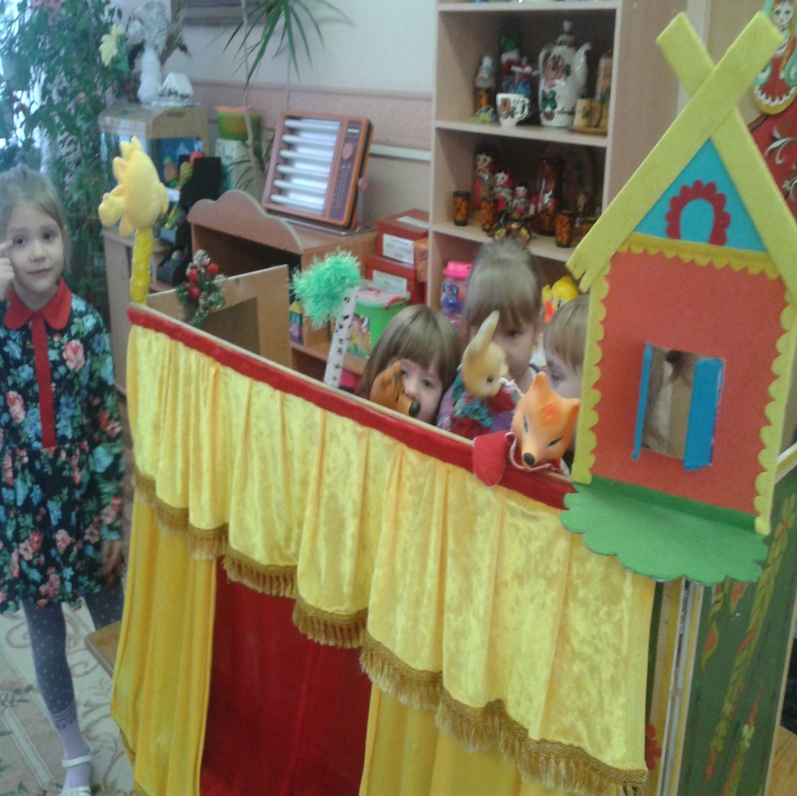
Театр БИ-БА-БО

Slide 8
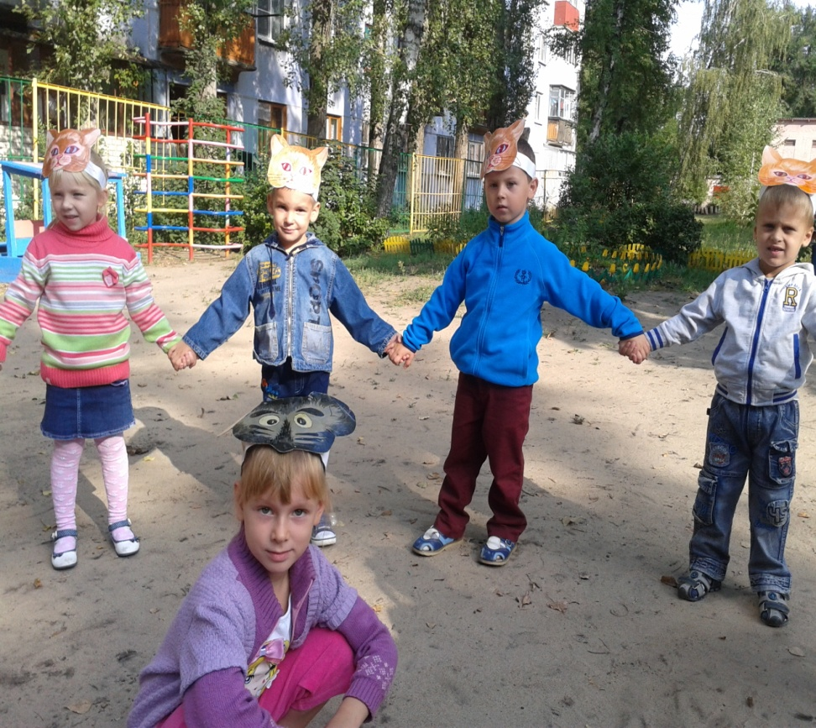
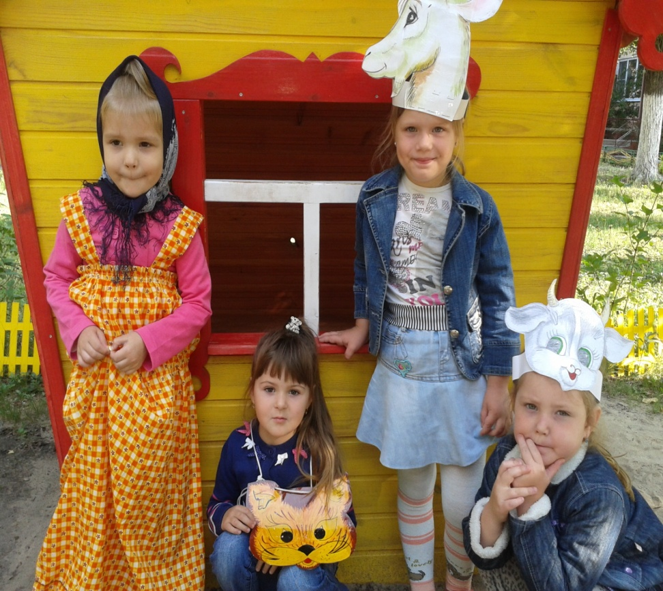
Театр масок

Slide 9
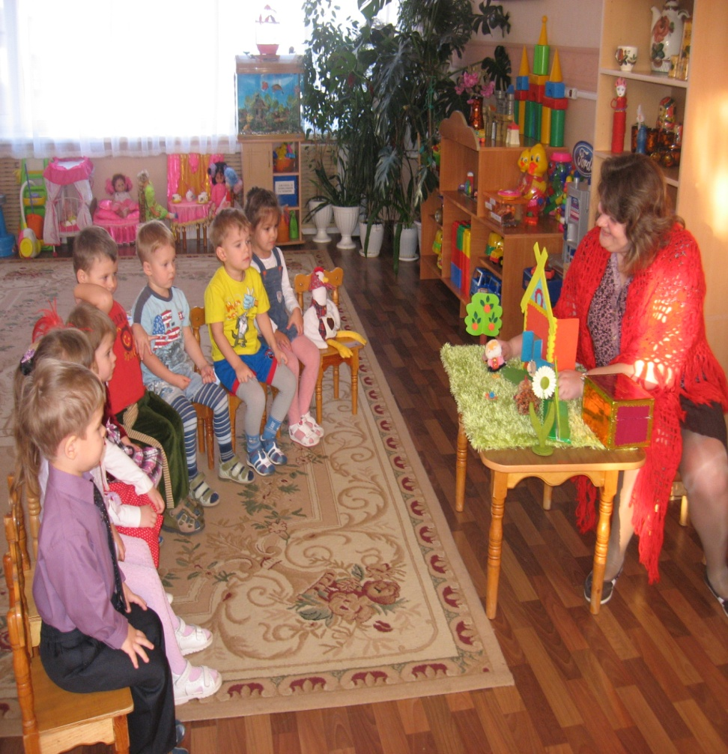
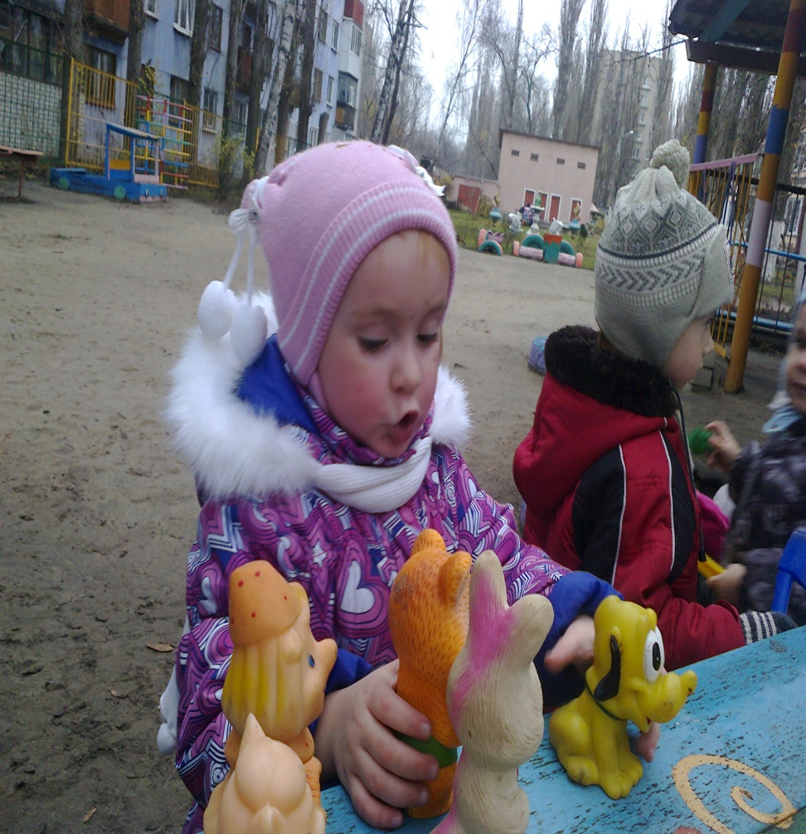
Настольный театр

Slide 10
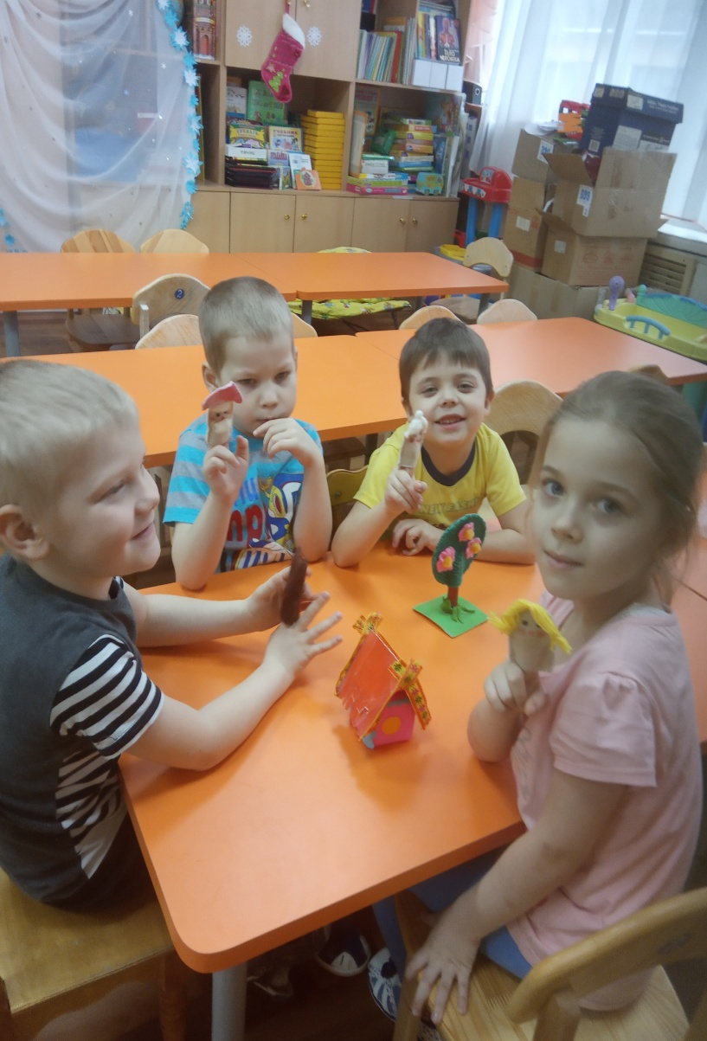
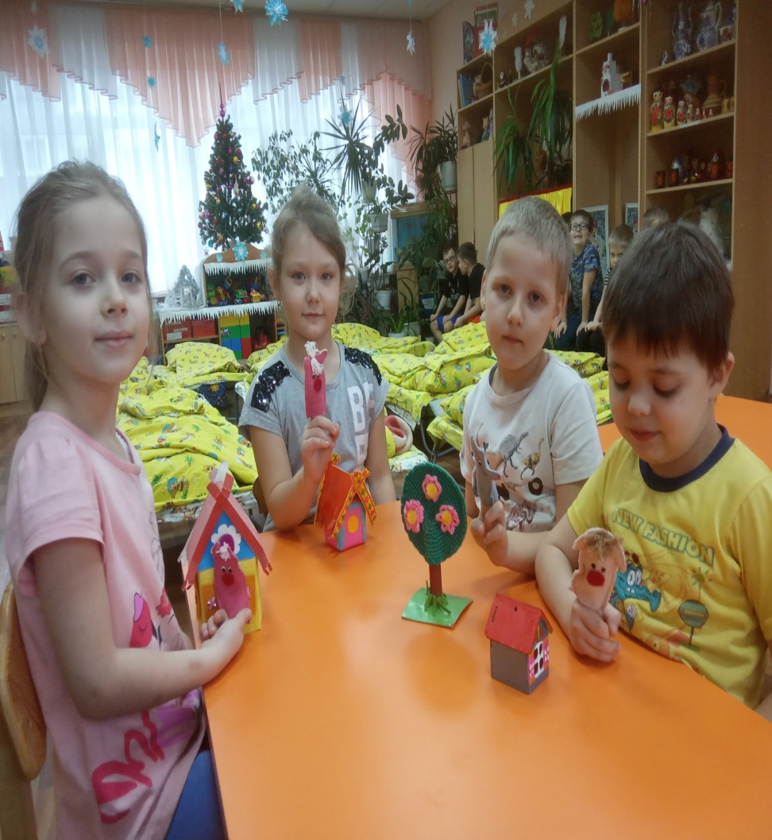
Пальчиковый театр

Slide 11
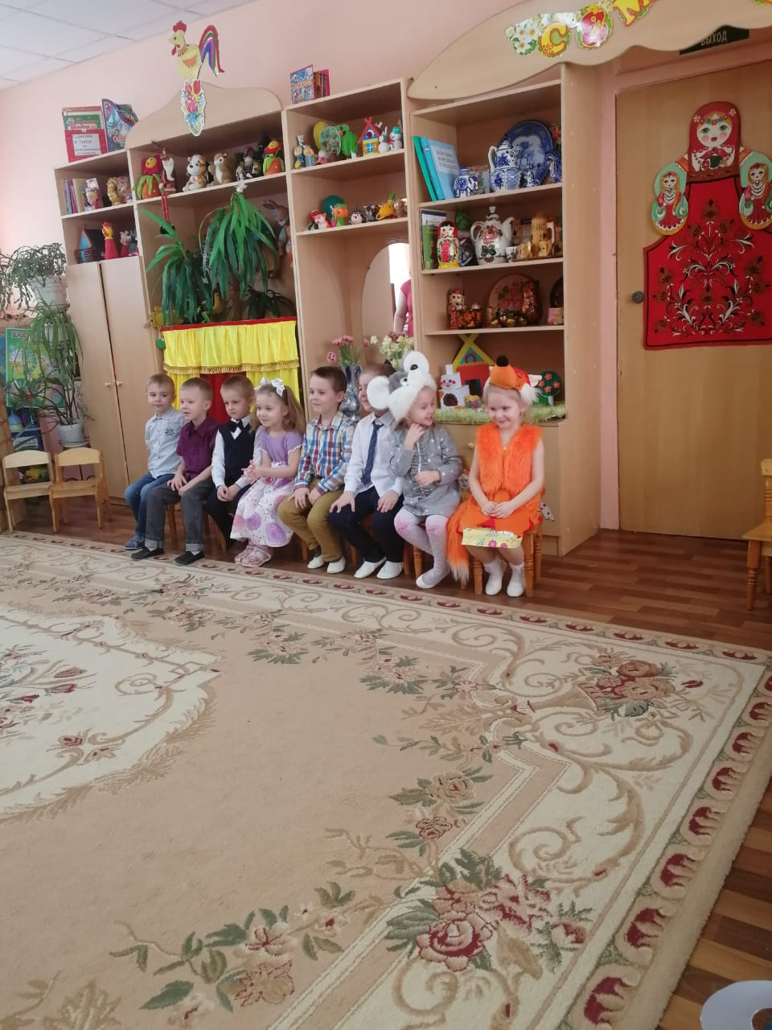
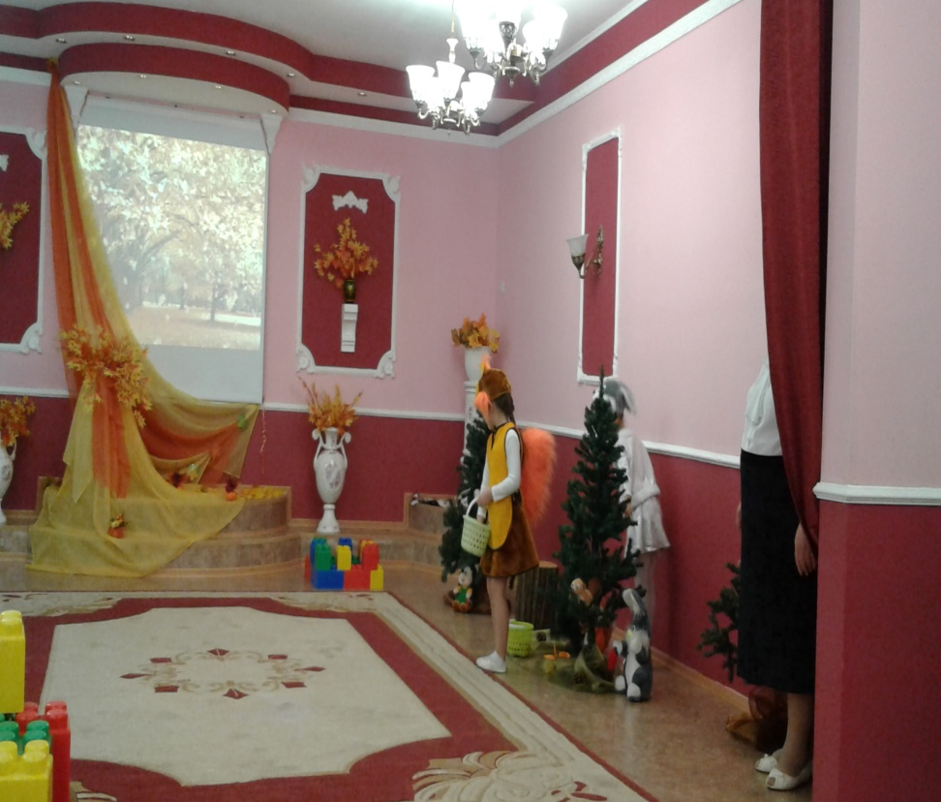
Драматизация

Slide 12

Формы работы с детьми:
• игра
• импровизация
• инсценировки и драматизация
• объяснение
• рассказ детей
• чтение воспитателя
• беседы
• просмотр видеофильмов
• разучивание произведений устного народного творчества
• обсуждение
• наблюдения
• словесные, настольные и подвижные игры.
• пантомимические этюды и упражнения.

Slide 13

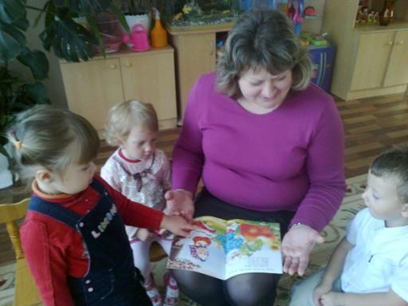
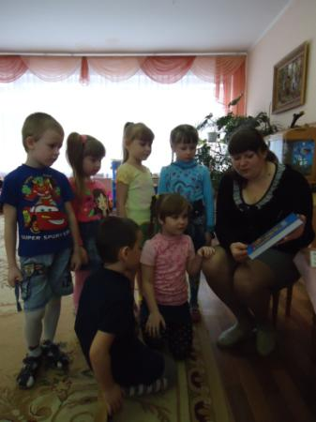

Slide 14

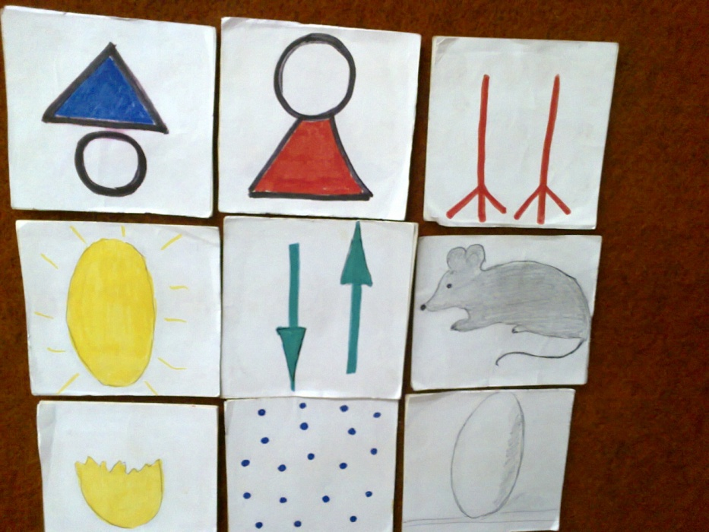
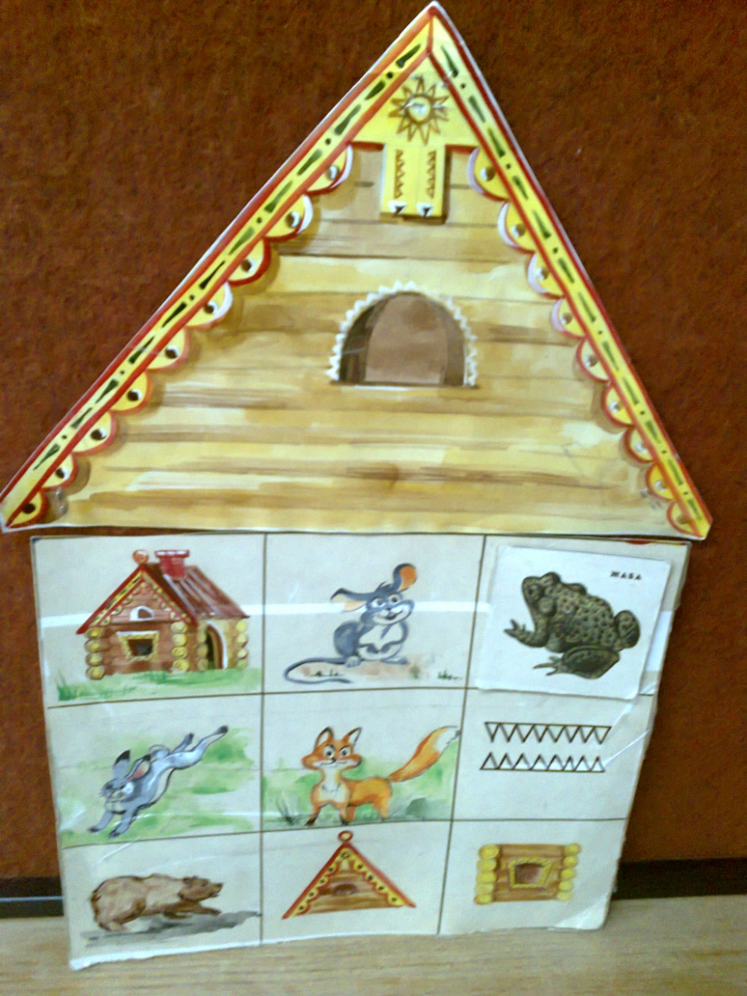
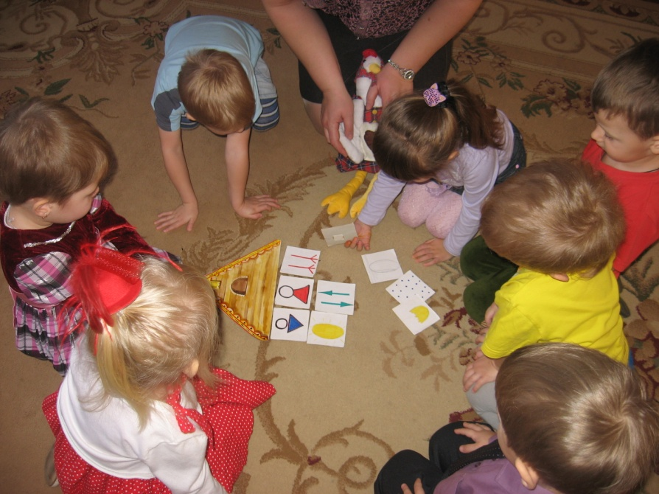

Slide 15
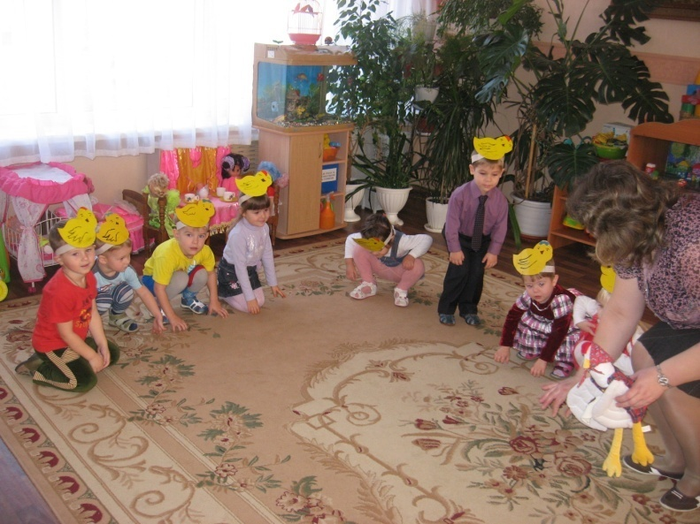
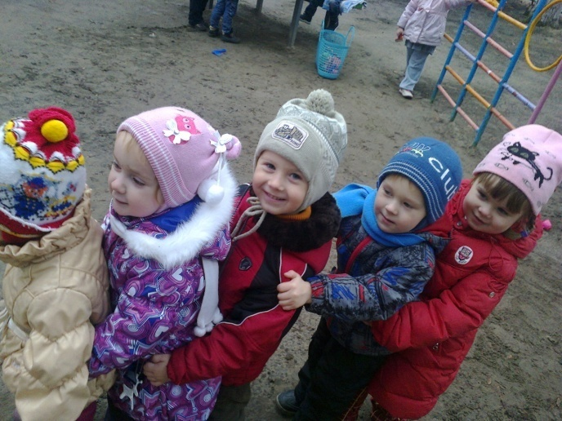
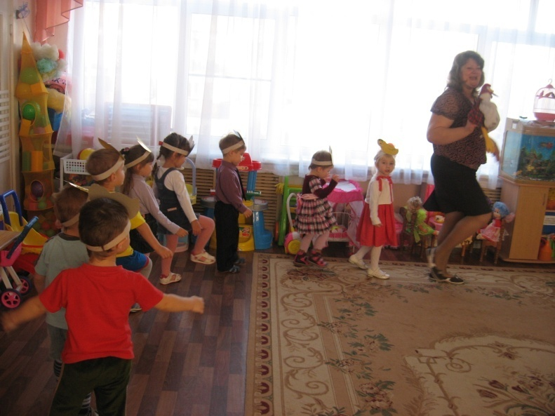
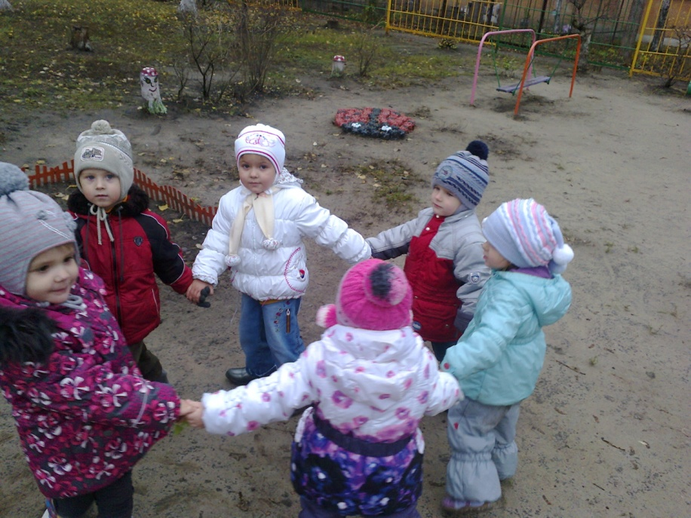

Slide 16

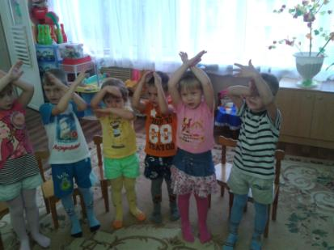
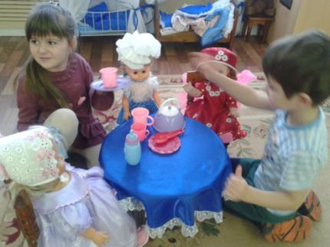

Slide 17
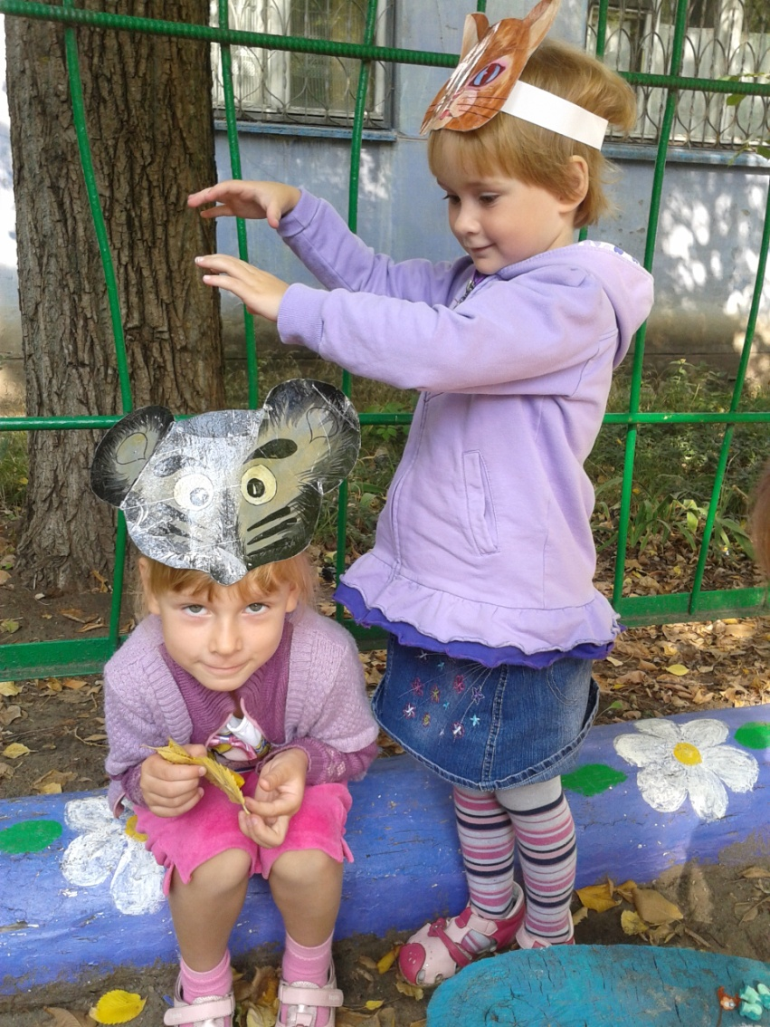
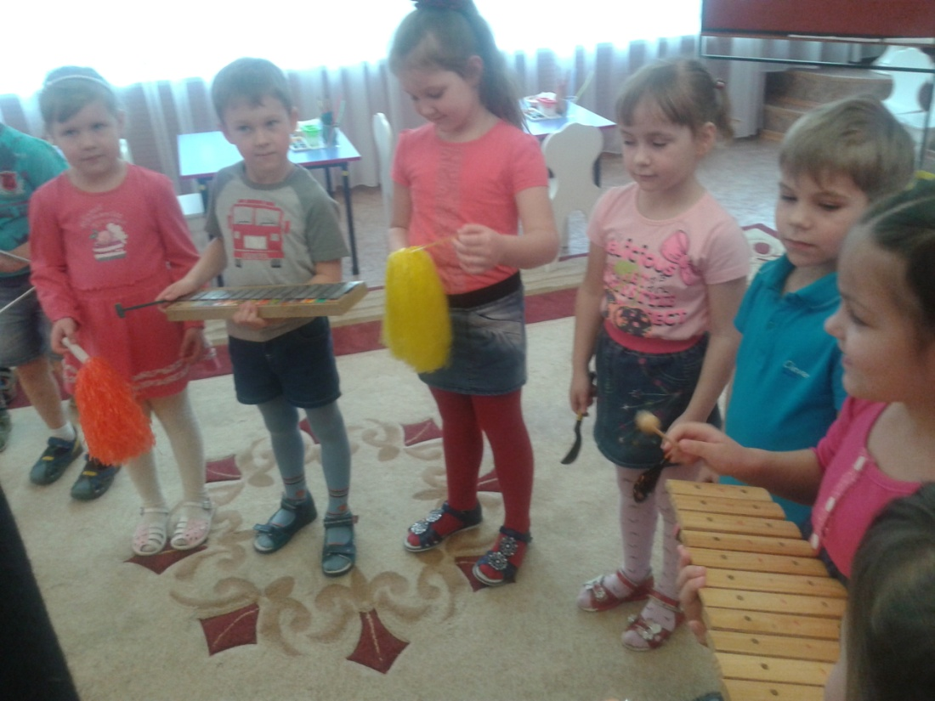

Slide 18
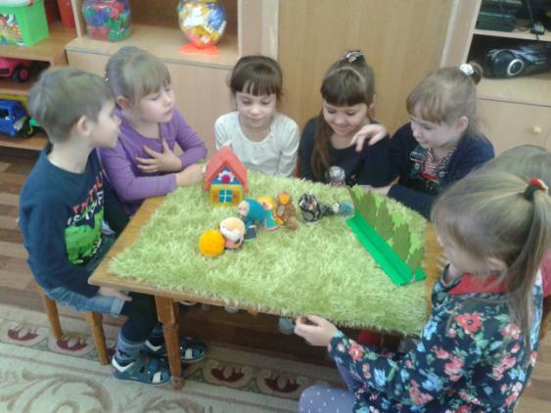
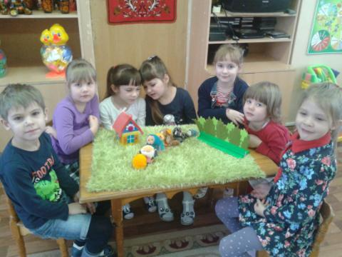
РЕПКА

Slide 19
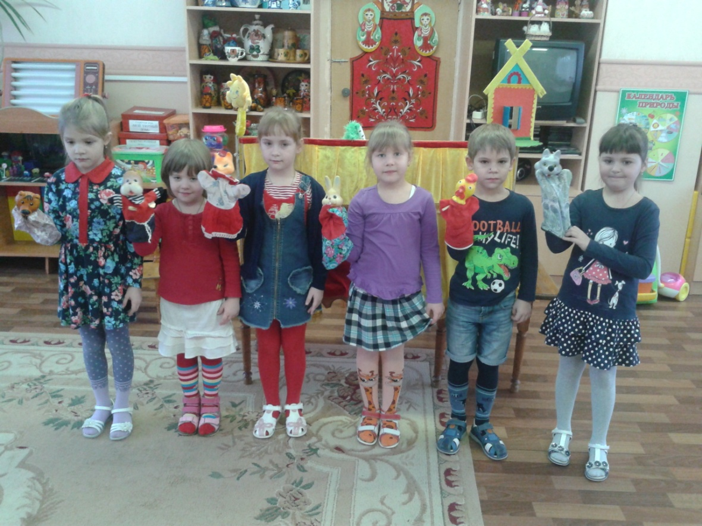
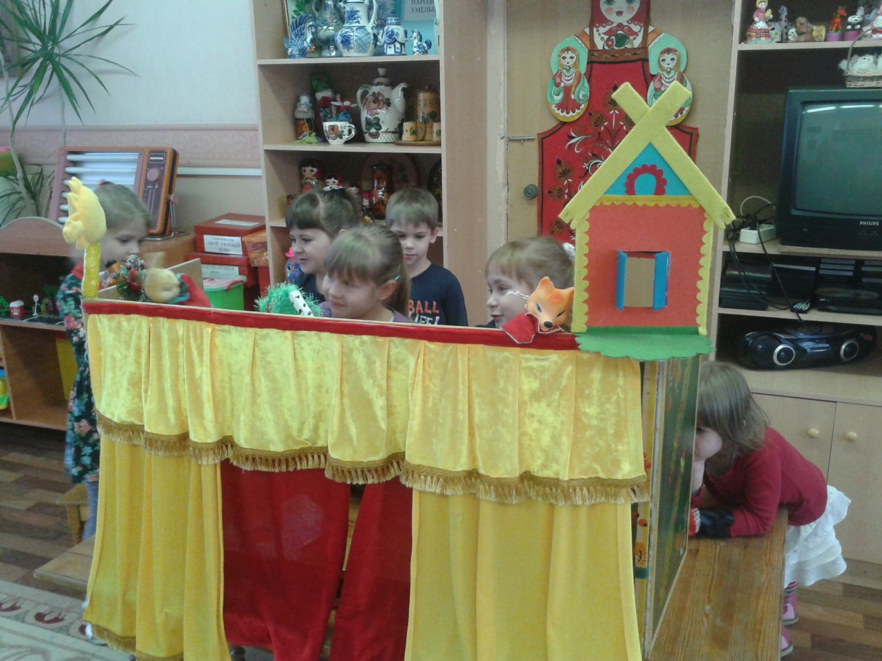
Заюшкина избушка

Slide 20
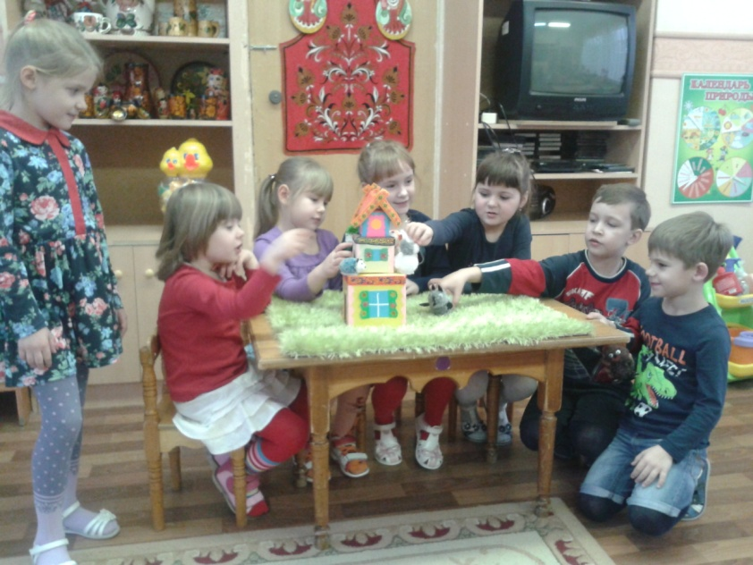
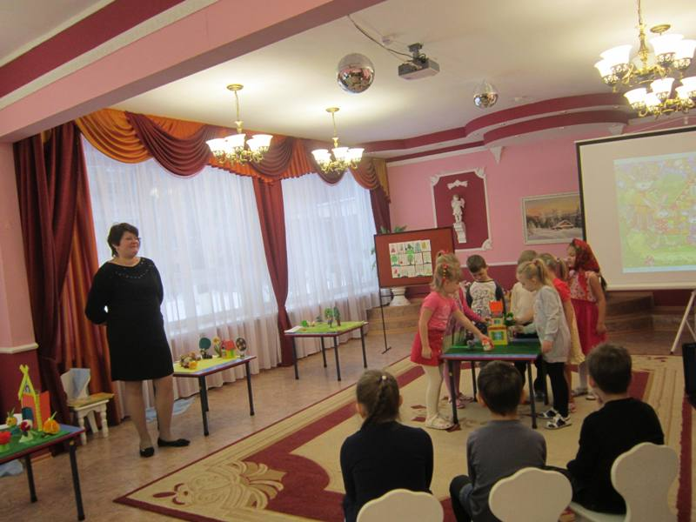
ТЕРЕМОК

Slide 21
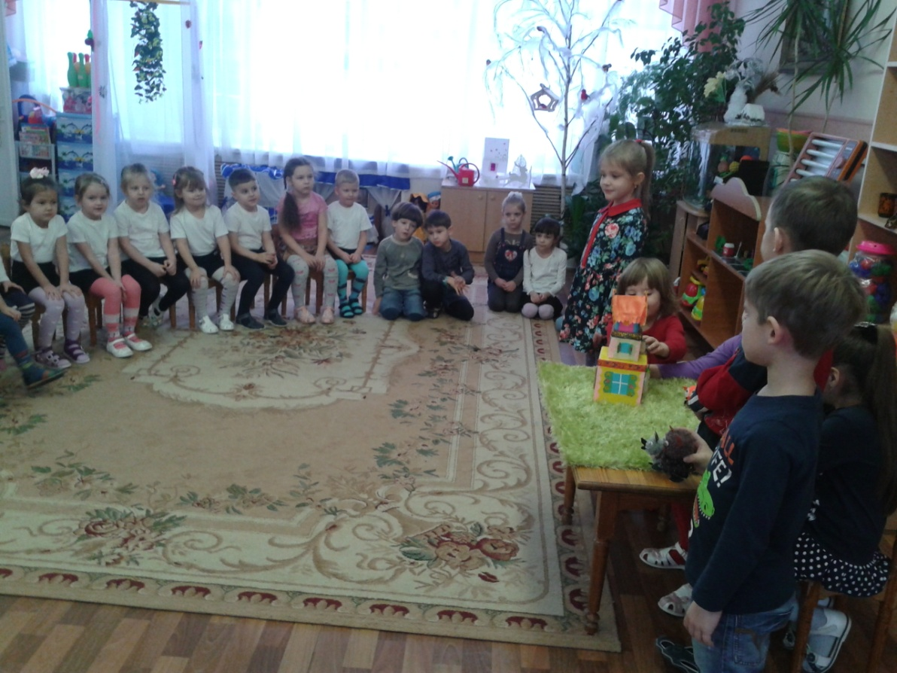
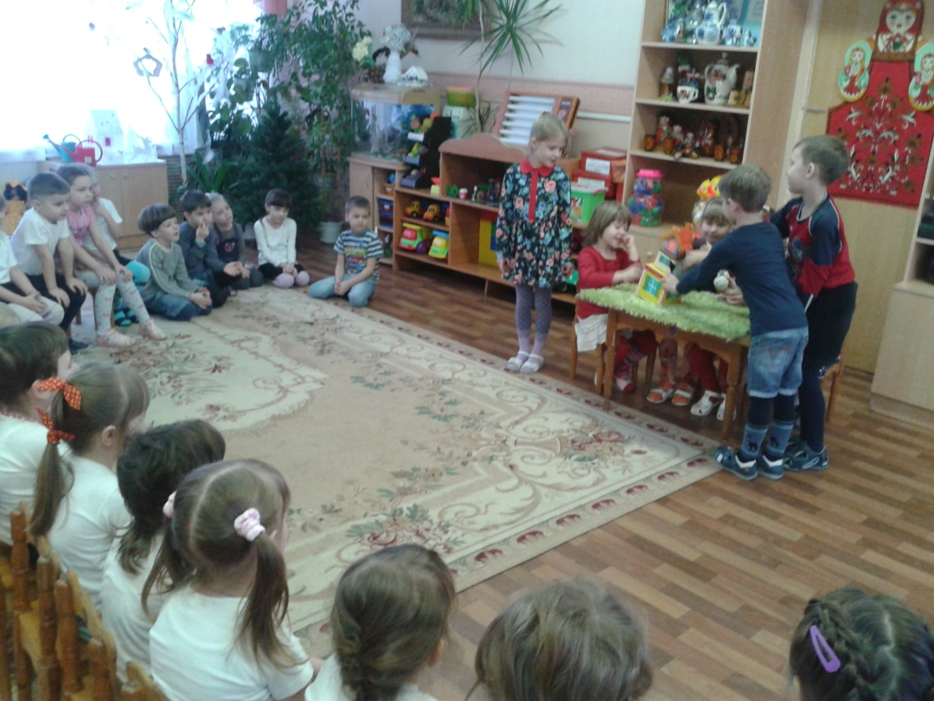
Показ сказок малышам

Slide 22
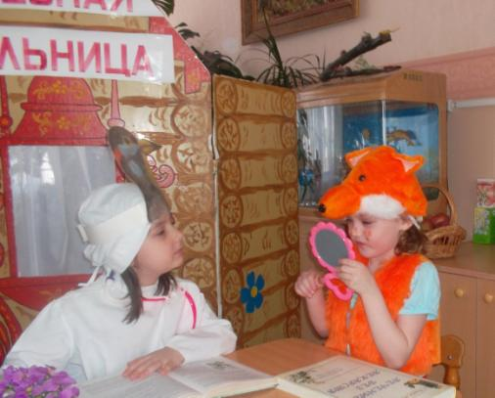
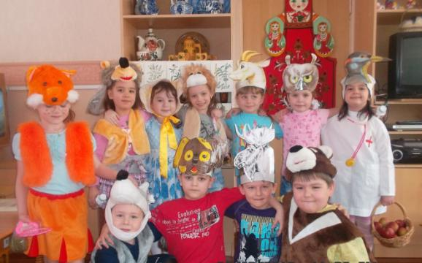
Лесная больница

Slide 23

Спасибо за внимание

